Slide 1
第三节
2020

Slide 2


1.1 if判断语句
if（判断条件）{
被执行的语句;
}else{
被执行的语句;
}
1.2多分支判断
if（判断条件）{
被执行的语句;
}else if(判断条件){
被执行的语句;
}...
else{被执行的语句;}

Slide 3
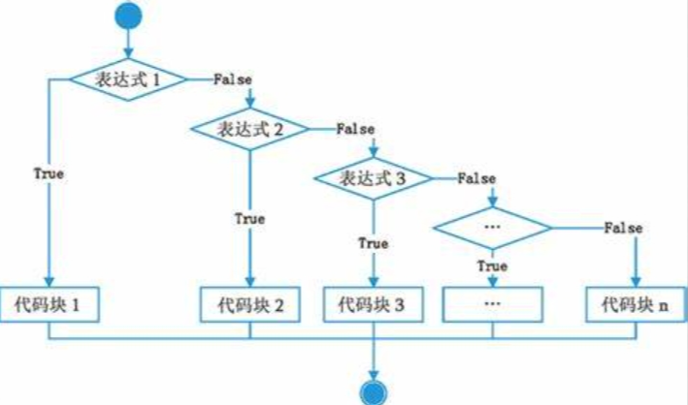
判断语句--流程图

Slide 4
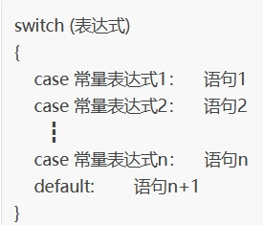
2.switch case
1) switch 后面括号内的“表达式”必须是整数类型。也就是说可以是 int 型变量、char 型变量，也可以直接是整数或字符常量，哪怕是负数都可以。但绝对不可以是实数，float 型变量、double 型变量、小数常量通通不行，全部都是语法错误。
2) switch 下的 case 和 default 必须用一对大括号{}括起来。
3) 当switch后面括号内“表达式”的值与某个case后面的“常量表达式”的值相等时，就执行此case后面的语句。执行完一个case后面的语句后，流程控制转移到下一个case继续执行。如果你只想执行这一个case语句，不想执行其他case，那么就需要在这个case语句后面加上break，跳出switch语句。
再重申一下：switch是“选择”语句，不是“循环”语句。很多新手看到break就以为是循环语句，因为break一般给我们的印象都是跳出“循环”，但break还有一个用法，就是跳出switch。
4) 若所有的 case 中的常量表达式的值都没有与 switch 后面括号内“表达式”的值相等的，就执行 default 后面的语句，default 是“默认”的意思。如果 default 是最后一条语句的话，那么其后就可以不加 break，因为既然已经是最后一句了，则执行完后自然就退出 switch 了。
5) 每个 case 后面“常量表达式”的值必须互不相同，否则就会出现互相矛盾的现象，而且这样写造成语法错误。
6) “case常量表达式”只是起语句标号的作用，并不是在该处进行判断。在执行 switch 语句时，根据 switch 后面表达式的值找到匹配的入口标号，就从此标号开始执行下去，不再进行判断。
7) 各个 case 和 default 的出现次序不影响执行结果。但从阅读的角度最好是按字母或数字的顺序写。
8) 当然你也可以不要 default 语句，就跟 if…else 最后不要 else 语句一样。但最好是加上，后面可以什么都不写。这样可以避免别人误以为你忘了进行 default 处理，而且可以提醒别人 switch 到此结束了。
但是需要注意的是，default 后面可以什么都不写，但是后面的冒号和分号千万不能省略，省略了就是语法错误。很多新手在这个地方很容易出错，要么忘了分号，要么忘了冒号，所以要注意！

Slide 5
练习
1.计算邮资：根据邮件质量和用户是否加急计算。计算规则：质量在1千克以内（含），基本费7元，超过1千克的部分，每1千克收费2元，不足1千克的按1千克计算。如果用户需要加急，那么多收5元。
输入：输入两个数字，分别表示质量（单位为千克）和是否加急。
如果字符是y，说明加急；如果是n说明不加急。
2.给定一个数，判断其是奇数还是偶数。
输入：输入一个整数类型数据。
输出：要求奇数则输出odd，偶数输出even。

Slide 6
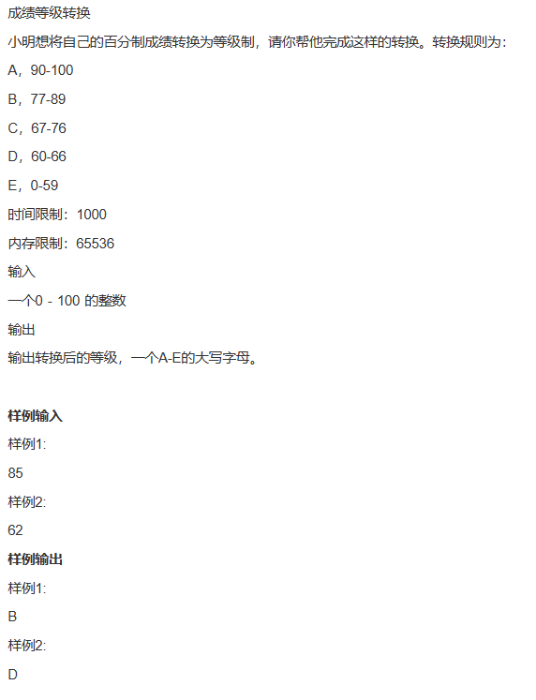

Slide 7
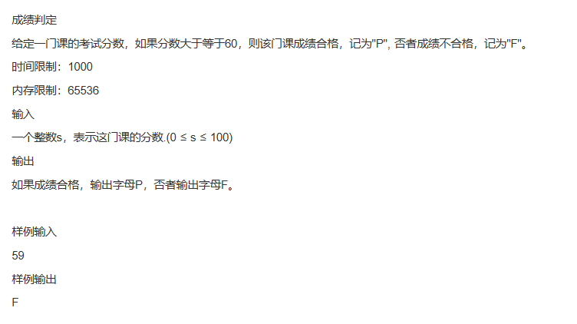

Slide 8
